Slide 1
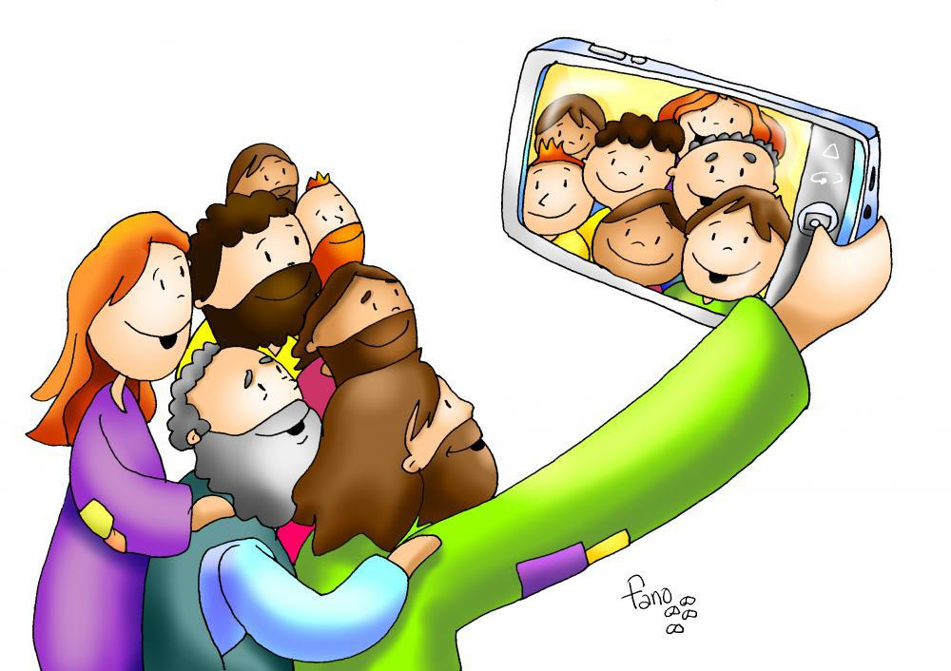
DOMINGO XXV DEL T.O.
Bájate la app para ser un niño
Busca ser servidor

Slide 3
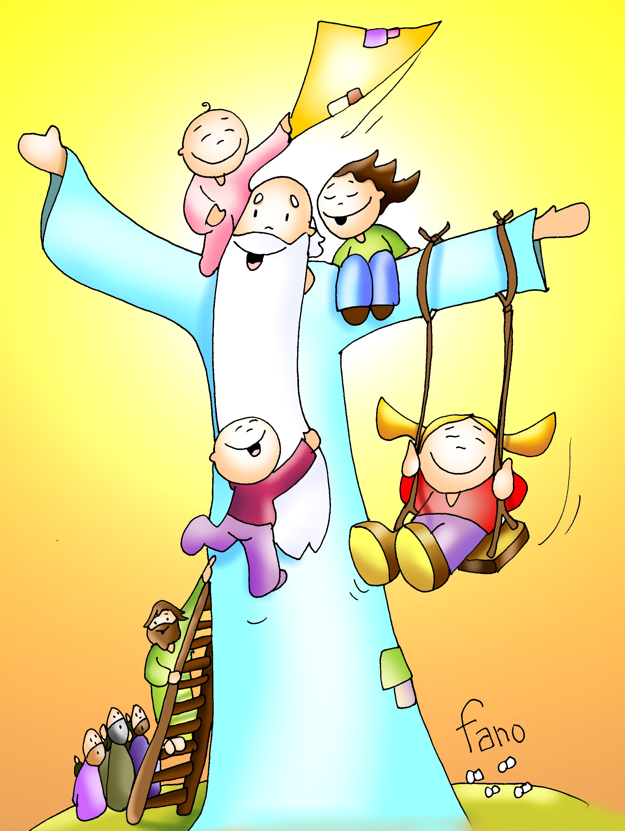
CANTO DE ENTRADA
VEN A LA FIESTA, ES EL MOMENTO DE REZAR Y DE CANTAR. HOY CELEBRAMOS, QUE EN NUESTRAS VIDAS DIOS VIVIENDO SIEMPRE ESTÁ. (2) Ven a la fiesta a participar, nos hace falta tu calor. Jesús, te invita para celebrar su amor, atento tu estarás a responder por eso... ESTRIBILLO.

Slide 4
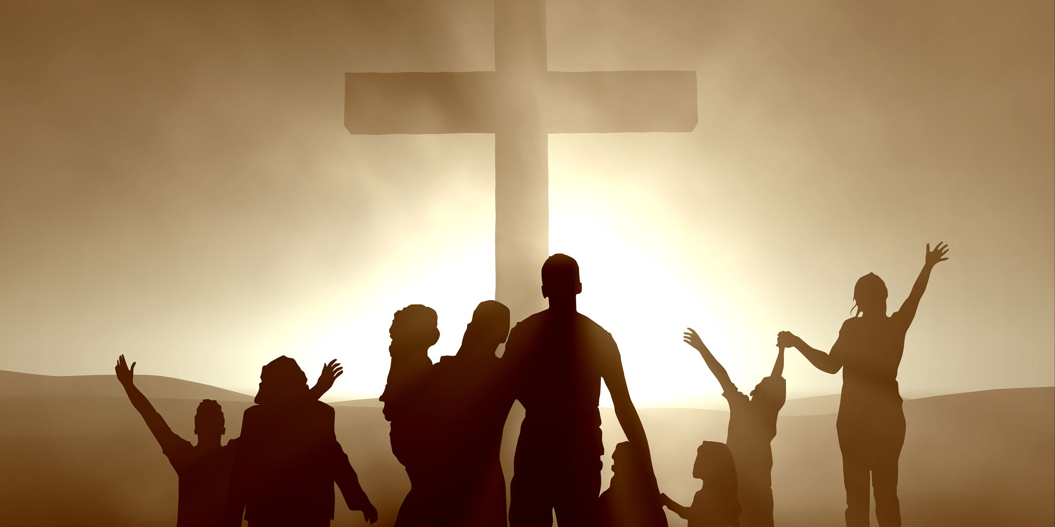
ACTO PENITENCIAL
ACTO PENITENCIAL

Slide 5
GLORIA
Gloria, gloria a Dios
Gloria, gloria a Dios
Gloria, gloria a Dios
Gloria, gloria a Dios
Por tu inmensa gloria, te alabamos,
Bendecimos tu amor, te adoramos,
Damos gracias al rey celestial,
A Dios bueno, a Dios padre
Gloria a Dios
Gloria, gloria a Dios
Gloria, gloria a Dios
Gloria, gloria a Dios
Gloria, gloria a Dios
Gloria, gloria a Dios

Slide 6
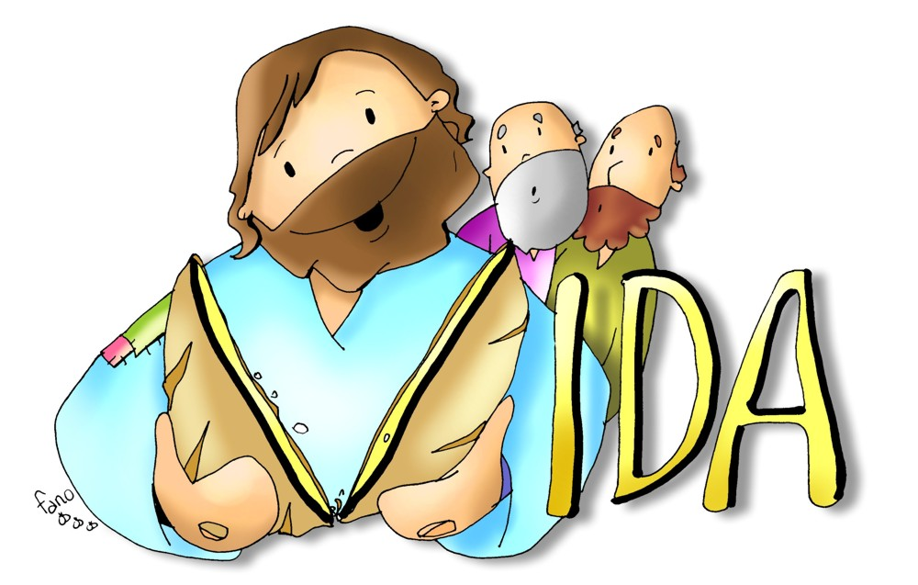

Slide 7
ESCUCHA,
DIOS
HABLA

Slide 8
ALELUYA
ALELUYA, ALELUYA, ALELUYA. (BIS)
Canta aleluya, no dejes de bailar.
Y mueve siempre tus pies.
Siente su fuego en movimiento.
Grita, canta: a-le-lu-ya.
[Estribillo]

Slide 9
San Marcos 9, 30-37

Slide 11
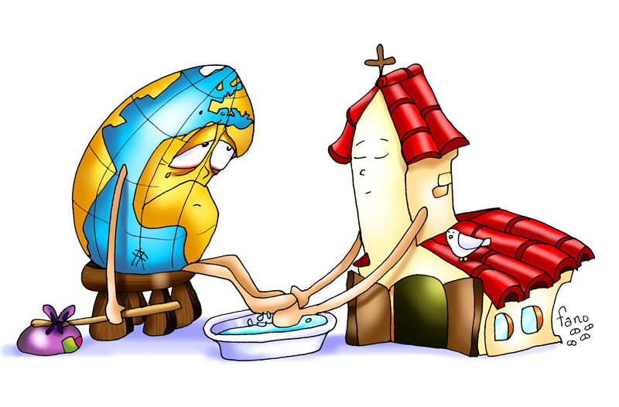

Slide 12
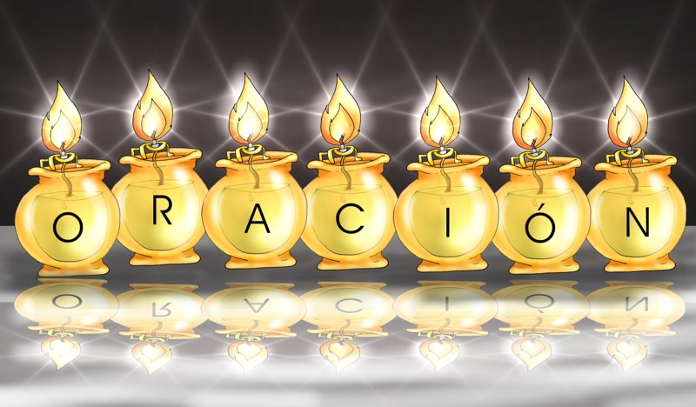
SEÑOR ESCUCHA NUESTRA

Slide 13
Con el pan y el vino, te ofrecemos Señor nuestras vidas.

Slide 14
OFERTORIO
Hoy, Señor, te damos
gracias por la vida,
la tierra y el sol. Hoy,
Señor, queremos cantar
las grandezas de tu amor

Slide 15
SANTO
Santo, Santo, Santo es el Señor,
Dios del Universo.
Llenos están el cielo y la tierra, de Tu gloria,
¡hosanna! ¡Hosanna,
hosanna, en el cielo!
¡Hosanna, hosanna,
hosanna, en el cielo!
Bendito el que viene, en nombre del Señor,
hosanna en el cielo,
¡hosanna! ¡Hosanna,
hosanna, en el cielo!
¡Hosanna, hosanna, hosanna, en el cielo!

Slide 16
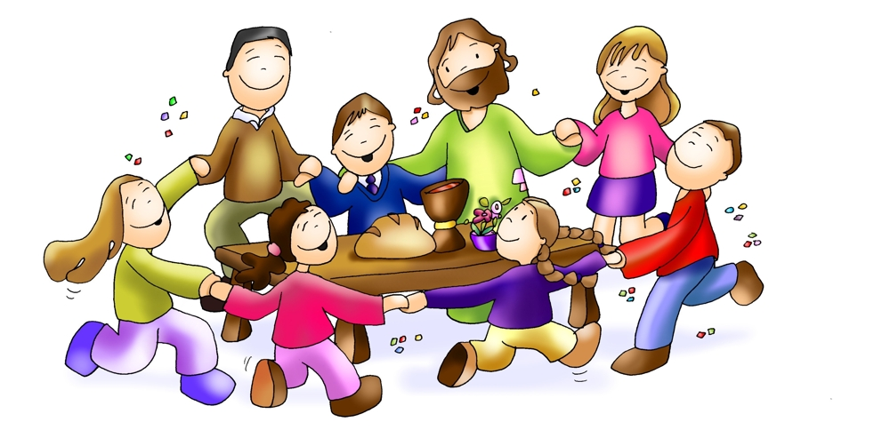

Slide 17
PADRE NUESTRO
En el mar he oído hoy Señor tu
voz que me llamó
y me pidió que me entregase a
mis hermanos.
Esa voz me transformó,
mi vida entera ya cambió
y solo pienso ahora Señor en repetirte.
Padre nuestro en ti creemos
Padre nuestro te ofrecemos
Padre nuestro nuestras manos
de hermanos.

Slide 18
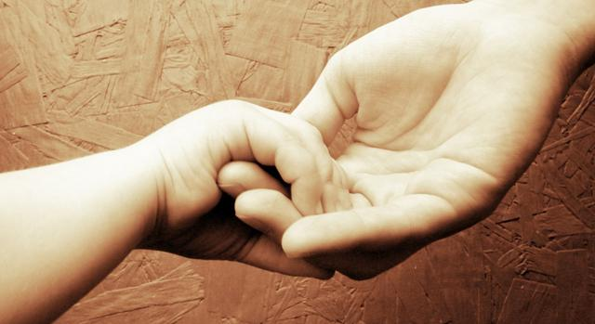
PAZ

Slide 19
La paz te doy a ti, mi hermano,
la paz que Dios me regaló,
y en un abrazo a ti te entrego
la paz que llevo en mi corazón.
Recíbela, recíbela,
esta es la paz
que el mundo no te puede dar.
CANTO DE LA PAZ

Slide 20
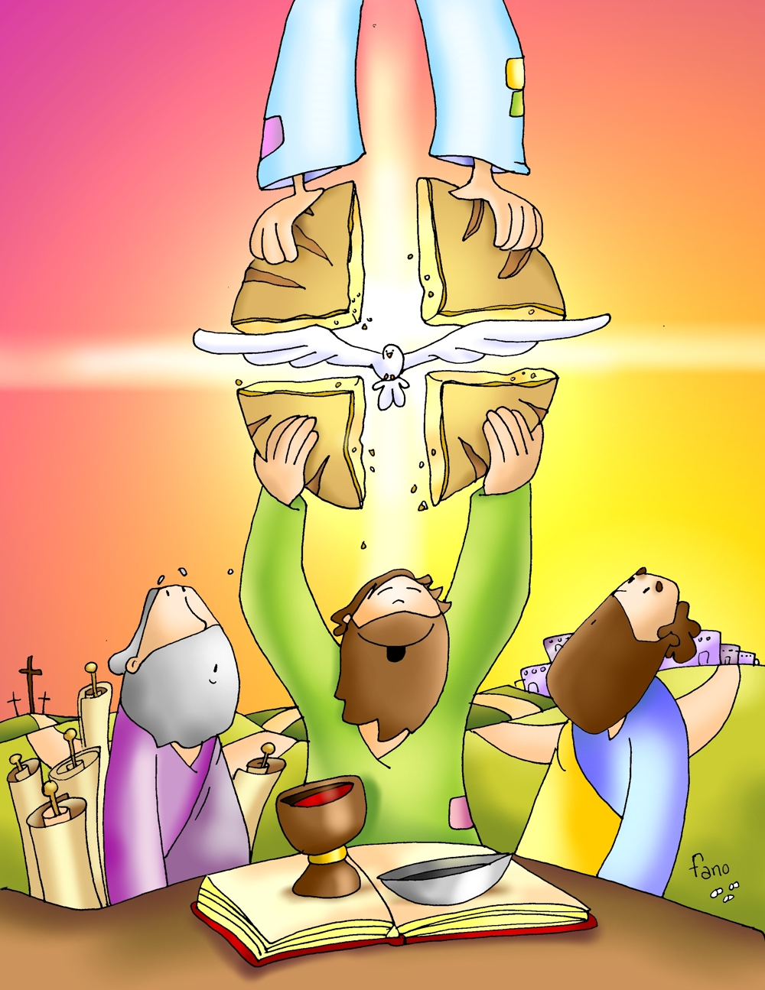
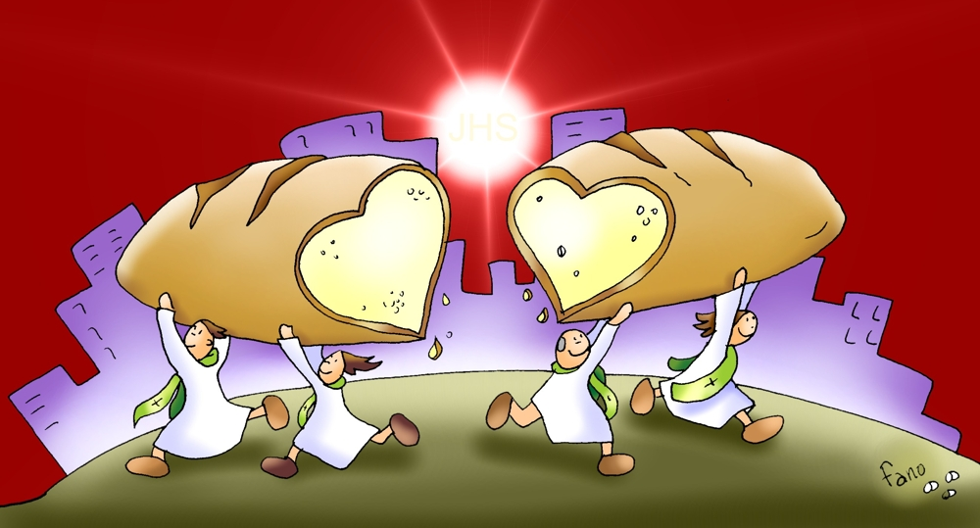
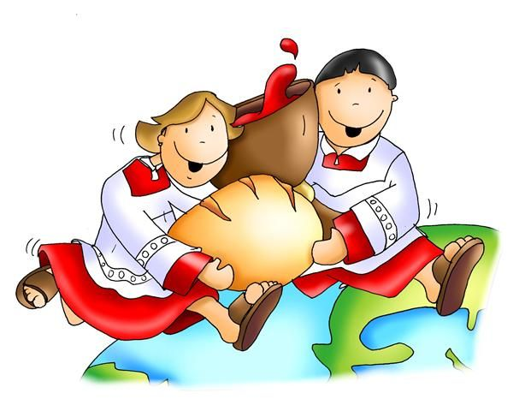

Slide 21
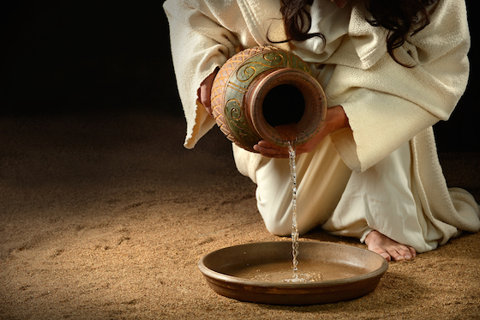

Slide 22
El Señor Dios nos amó
como nadie amó jamás.
Él nos guía como estrellas cuando no existe la luz.
Él nos da todo su amor
mientras la fracción del pan,
es el pan de la amistad, el pan de Dios.
ES MI CUERPO, TOMAD Y COMED,
ESTA ES MI SANGRE, TOMAD Y BEBED,
PUES YO SOY LA VIDA, YO SOY EL AMOR,
OH SEÑOR, CONDÚCENOS HASTA TU AMOR
CORDERO DE DIOS

Slide 23
1.- Prepárate para recibir a Jesús. Camina pensando en lo que vas a hacer.
2.- Cuando le hayas recibido, charla con El, dale las gracias.

Slide 24
CANTO DE COMUNIÓN
Alrededor de tu mesa,
venimos a recordar, (bis)
que tu palabra es camino,
tu cuerpo fraternidad (bis)

Slide 25
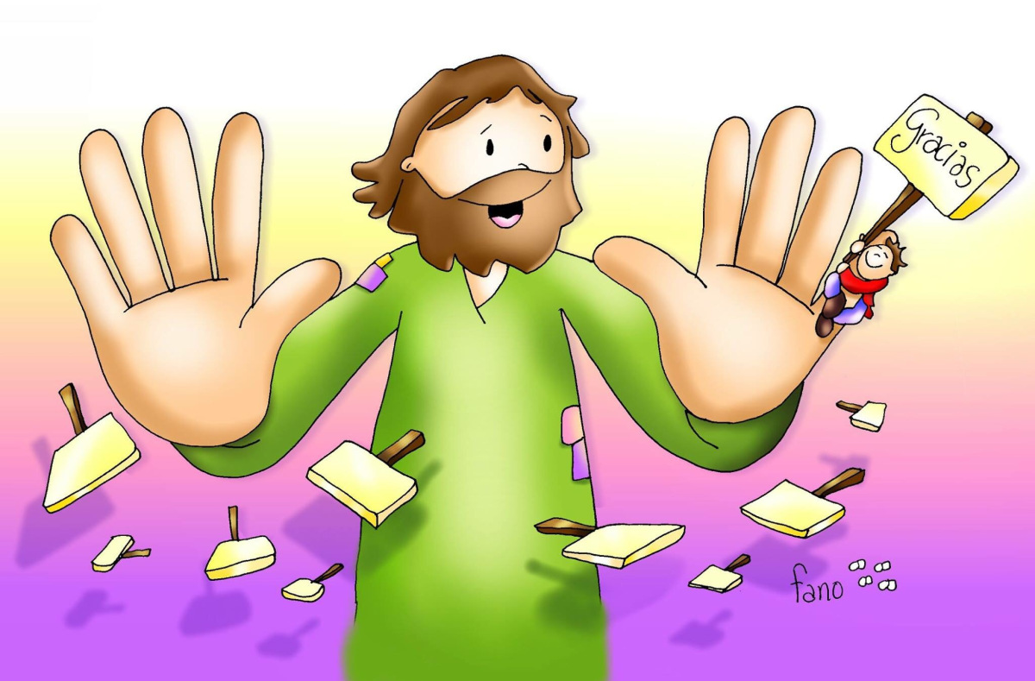
Tienes a Jesús dentro de ti,
¡aprovecha!
Dale
las gracias
Habla
con Él

Slide 26
CANTO FINAL
Señor, toma mi vida nueva antes de que la espera desgaste años en mi estoy dispuesta a lo que quieras no importa lo que sea tu llámame a servir Llévame donde los hombres necesiten tus palabras necesiten mis ganas de vivir donde falte la esperanza donde falte la alegría simplemente por no saber de ti

